Slide 1
Matriz Brasileira de Serviços Ecossistêmicos

Slide 2
O MERCADO
Quais são as principais formas e categorias de pagamentos por serviços ambientais?
Quais são as dimensões dessas oportunidades/mercados?
Quem são os envolvidos?
Como é possível avançar com estes instrumentos?
Quais são os benefícios sociais?
Quais são as principais barreiras e oportunidades no futuro próximo?

Slide 3
A “MATRIZ”
Para responder algumas questões e mapear a situação dos dos esquemas de PSA e compensação por serviços ambientais :
2004
A Forest Trends desenvolveu um quadro de informações resumidas chamado de “Matriz”
Alguns aspectos da Matriz são atualizados anualmente : carbono, água e biodiversidade*
Está em constante aprimoramento;
ajuda a visualizar e acompanhar, de forma simples e direta, as tendências globais e regionais dos mercados dos serviços ambientais
*
State of Carbon Market http://www.forest-trends.org/vcm2014.php
State of Biodiversity Mkts http://www.forest-trends.org/publication_details.php?publicationID=2848
State of Water Mkts http://www.forest-trends.org/documents/files/doc_3308.pdf

Slide 4
A MATRIZ BRASILEIRA
Objetivos
  Estabelecer uma plataforma que permita ao público em geral acessar, online, informações sobre iniciativas de PSA no Brasil e que esteja conectada com outras plataformas.
  Fomentar pagamentos por serviços ambientais que beneficiem provedores e usuários de servicos ambientais, dos diversos biomas e ecossistemas brasileiros.
  Relacionar investidores, usuários, provedores e intermediários e identificar oportunidades para a negociação de acordos (mercados transversais) de serviços ambientais.
  Apontar formas de investimentos, métodos e procedimentos de valorização, medição e monitoramento de PSA, e melhores práticas, para a recomendação de política públicas.
OPERACIONAL
ESTRATÉGICOS

Slide 5
A MATRIZ BRASILEIRA
3 anos de trabalho : desenvolvimento de metodologia de classificação de instrumentos econômicos, sistema de coleta de dados primários, análise de dados e identificação de tendências;
Mais de 2000 iniciativas tendo provedor-pagador foram consideradas no levantamento preliminar da Matriz (cerca de 300 projetos)
Primeiros recortes : conservação, biodiversidade, infra-estrutura natural
A matriz se aprimora e se qualifica com a manutenção da base de dados e pelo monitoramento das tendências
As atualizações periódicas trarão sempre novos instrumentos : ex.: agricultura sustentável.

Slide 6
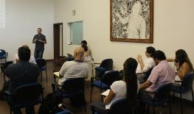
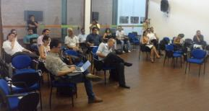


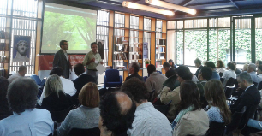
CICLOS DE OFICINAS
Manaus (Outubro)/2013
Mobilização para coleta de dados
Adesão de novos parceiros
Disseminação do conceito da Matriz
Planejamento de médio e longo prazo para os desdobramentos da Matriz
São Paulo (Novembro)/2013

Slide 7
A MATRIZ BRASILEIRA

Slide 8
AS COLUNAS
São os principais mercados : é isso que temos percebido no Brasil em relação ao mundo.
CARBONO
CARBONO FLORESTAL EM MERCADO REGULADO (REFLORESTAMENTO) | CARBONO FLORESTAL EM MERCADO VOLUNTÁRIO OU EM AÇÃO VOLUNTÁRIA SEM REGISTRO EM MERCADO (REFLORESTAMENTO) | CARBONO FLORESTAL EM MERCADO VOLUNTÁRIO OU EM AÇÃO VOLUNTÁRIA SEM REGISTRO EM MERCADO (REDD)
ÁGUA
PSA/E HÍDRICO LIDERADO POR INICIATIVA PRIVADA VOLUNTÁRIA | PSA/E HÍDRICO LIDERADO PELO GOVERNO (REFLORESTAMENTO + CONSERVAÇÃO)
BIODIVERSIDADE
COMPENSAÇÃO FLORESTAL EM UNIDADES DE CONSERVAÇÃO E EM RESERVAS LEGAIS PRIVADAS | CONSERVAÇÃO VOLUNTÁRIA DA BIODIVERSIDADE | CONSERVAÇÃO DA BIODIVERSIDADE LIDERADA PELO GOVERNO | RECURSOS DE BIODIVERSIDADE (Acesso a Repartição de Benefícios) | RECREAÇÃO LIDERADA PELO GOVERNO (CONSERVAÇÃO + REFLORESTAMENTO)
MÚLTIPLOS
PROJETOS LIDERADOS POR INICIATIVA PRIVADA VOLUNTÁRIA COM MÚLTIPLOS BENEFÍCIOS/SERVIÇOS AMBIENTAIS | CONSERVAÇÃO AMBIENTAL LIDERADA POR INICIATIVA PRIVADA VOLUNTÁRIA RELACIONADA À AGRICULTURA E PECUÁRIA SUSTENTÁVEIS, INCLUINDO PRODUTOS AGRÍCOLAS CERTIFICADOS | PRODUTOS FLORESTAIS CERTIFICADOS

Slide 9
AS LINHAS
É assim que temos notado que os mercados tem sido influenciado (com barreiras e oportunidades).
Informações sobre :
as classificações de serviços ambientais
tamanhos dos mercados mundial e brasileiro
ESTADO DO MERCADO NO BRASIL | TAMANHO ATUAL DO MERCADO NO BRASIL (em R$ por ano)
 | POTENCIAL NO BRASIL
 | DESAFIOS E OPORTUNIDADES
CLASSIFICAÇÃO | SERVIÇO AMBIENTAL
 | ESTRUTURAS DE MERCADO
 | PROMOTOR DE MERCADO/INSTRUMENTOS ECONÔMICOS
 | CATEGORIA DE SERVIÇOS ECOSSISTÊMICOS
TAMANHO DO MERCADO MUNDIAL | TAMANHO ATUAL DO MERCADO (em USD por ano)
 | TAMANHO POTENCIAL DE 2020 (em USD por ano)
 | ACTUAL TAXA DE CRESCIMENTO (% anual)

Slide 10
AS LINHAS
IMPACTO AMBIENTAL | MÉTRICA DO BENEFÍCIO AMBIENTAL
 | BENEFÍCIO AMBIENTAL ATUAL (por gastos unidade: R$/benefício)
 | BENEFÍCIO AMBIENTAL POTENCIAL (por gastos unidade: R$ / benefício)
 | MÉTRICA DO BENEFÍCIO DA CONSERVAÇÃO (hectares impactados )
 | VALOR ATUAL DE CONSERVAÇÃO DA TERRA (por gastos unidade: R$ / hectare)
 | POTENCIAL VALOR DA CONSERVAÇÃO DA TERRA (por gastos unidade: R$ / hectare)
Métricas de referências para caracterizar um serviço ambiental
Organiza o dado para tomador de decisão que não é da área ambiental

Slide 11
AS LINHAS
PARTICIPANTES DO MERCADO | COMPRADORES
 | VENDEDORES
 | PROPRIETÁRIOS DE TERRA, GERENTES E ADMINISTRADORES ( Sellers)
CONFORMADORES DE MERCADO | REGULADORES/ORGANISMOS DE NORMALIZAÇÃO (STANDARD)
 | DECISORES POLÍTICOS
 | DEFENSORES
 | CRÍTICOS
 | AGÊNCIAS MULTILATERAIS / BILATERAL / DESENVOLVIMENTO
PRESTADORES DE SERVIÇOS AO MERCADO | INVESTIDORES
 | INVESTIDORES FILANTRÓPICOS
 | ASSOCIAÇÕES COMERCIAIS
 | PRINCIPAIS CONSULTORES /CORRETORES (BROKERAGES)
 | PRESTADORES DE SERVIÇOS DE ORDENAMENTO TERRITORIAL
 | PRESTADORES DE SERVIÇOS TÉCNICOS (legal , monitoramento, verificação)
 | PRESTADORES DE SERVIÇOS FINANCEIROS
 | ACADÊMICOS
 | FORNECEDORES DE INFORMAÇÃO
Quem compõe o mercado (quem são os envolvidos) ?

Slide 12
AS TENDÊNCIAS
TENDÊNCIAS | ACONTECIMENTOS EMERGENTES QUE POSSAM MOLDAR O FUTURO DO MERCADO BARREIRAS E OPORTUNIDADES
Panorama Global
Panorama Nacional
Barreiras
Oportunidades

Slide 13

Matriz Brasileira de Serviços Ecossistêmicos
Metodologia
Coleta de dados
Análises úteis para instrumentos
13

Slide 14
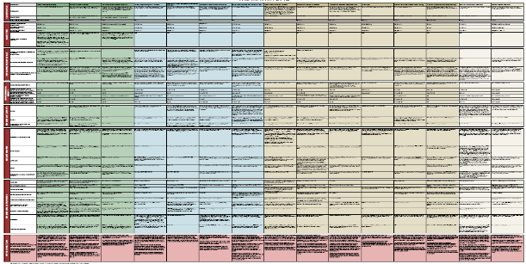
Modelo da
Matriz Brasileira de Serviços Ecossistêmicos
UNFCCC, UNCBD, Desertificação etc...
Politicas Nacionais, Estaduais e Municipais:
Ex: SNUC, Código Florestal, Leis e Planos de Governo

Slide 15

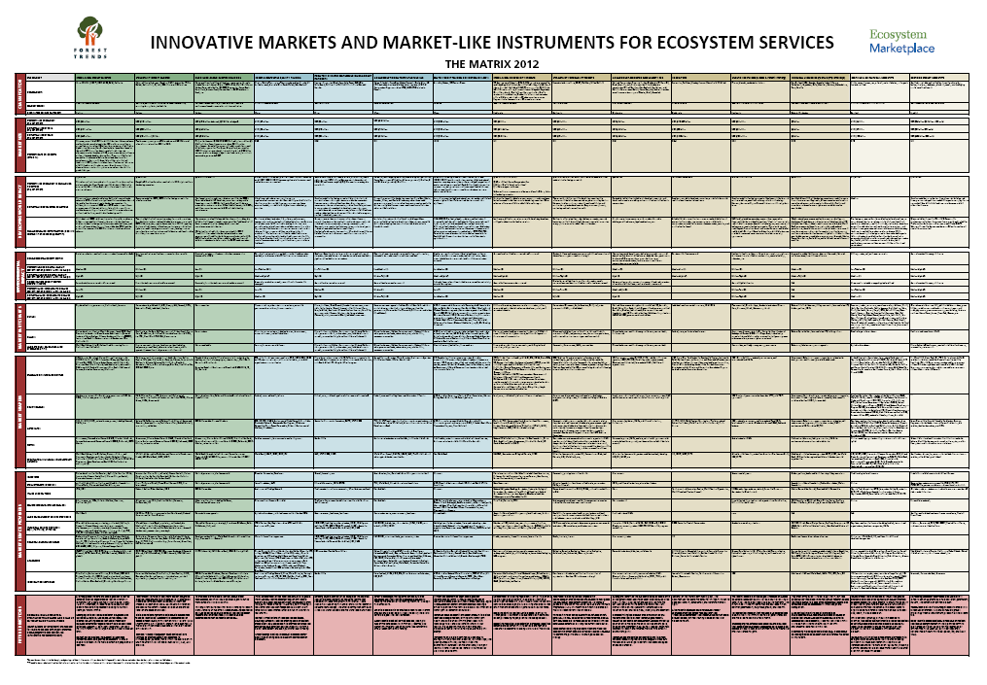
Categoria =>
Carbono
Água
Biodiversidade
Múltiplos
Nível 1 =>
Nível 2 =>
Nível 3 =>
Nível 4 =>
Nível 5 =>
Nível 6 =>
Matriz Brasileira

Slide 16
Categoria
Benefício =>
Água
A
Clima
B
Biodiversidade
C
Recreação/Cênico
D
Múltiplos
E
B
Nível 1
Serviço =>
Reflorestamento
A
Conservação
B
A + B
C
Energias
D
Agropecuária Baixo Impacto
E
. . .
B
Nível 2
Organização =>
Público
A
Privado
B
Misto
C
B
Nível 3
Pagamento =>
Dinheiro
A
Bens e Serviços
B
A + B
C
Deduções/Isenções
D
A
Nível 4
Valoração =>
Tangível
A
Intangível
B
A
A
B
A
B
A
B
B
B
A
A

Slide 17
Matriz Brasileira de Serviços Ecossistêmicos
Resultados
Recursos Hídricos
Investimentos realizados em iniciativas voltadas aos recursos hídricos em 2014 (em R$)
17

Slide 18
Matriz Brasileira de Serviços Ecossistêmicos
Resultados
Recursos Hídricos
Área de influência de iniciativas voltadas aos recursos hídricos em 2014 (em hectares)
18

Slide 19
Matriz Brasileira de Serviços Ecossistêmicos
Resultados
Mudanças Climáticas (Carbono)
Volume financeiro (em R$) estimado para iniciativas florestais de PSA relacionadas à mitigação das mudanças climáticas (Carbono) no Brasil
19

Slide 20
Matriz Brasileira de Serviços Ecossistêmicos
Resultados
Mudanças Climáticas (Carbono)
Contribuição no volume financeiro (em R$) estimado para iniciativas florestais de PSA relacionadas à mitigação das mudanças climáticas, em função do tipo de mercado
20

Slide 21
Matriz Brasileira de Serviços Ecossistêmicos
Resultados
Mudanças Climáticas (Carbono)
Área impactada (em hectares) estimada para iniciativas de PSA relacionadas à mitigação das mudanças climáticas (Carbono) no Brasil
21

Slide 22
Matriz Brasileira de Serviços Ecossistêmicos
Resultados
Mudanças Climáticas (Carbono)
Área impactada (em hectares) estimada para iniciativas de PSA relacionadas à mitigação das mudanças climáticas, em função do tipo de mercado
22

Slide 23
Matriz Brasileira de Serviços Ecossistêmicos
Resultados
Múltiplos
Área de abrangência das iniciativas de PSA com múltiplos benefícios ambientais, por tipologia (em hectares)
23

Slide 24
Matriz Brasileira de Serviços Ecossistêmicos
Recursos Hídricos
24

Slide 25
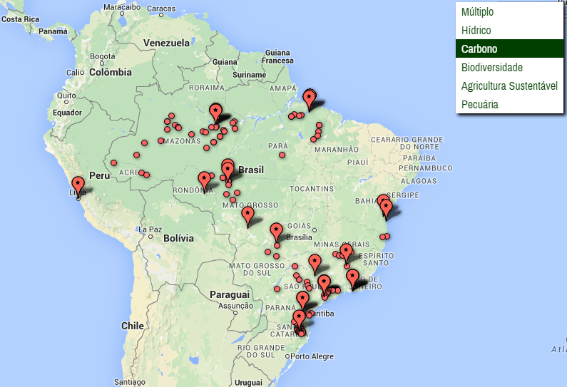
Matriz Brasileira de Serviços Ecossistêmicos
Mudanças Climáticas (Carbono)
25

Slide 26
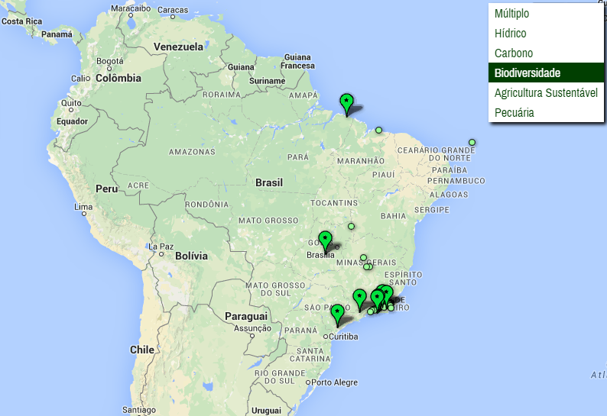
Matriz Brasileira de Serviços Ecossistêmicos
Biodiversidade
26

Slide 27
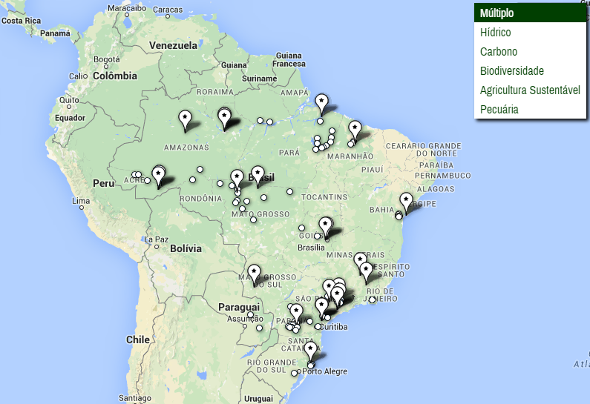
Matriz Brasileira de Serviços Ecossistêmicos
Múltiplos
27

